Slide 1
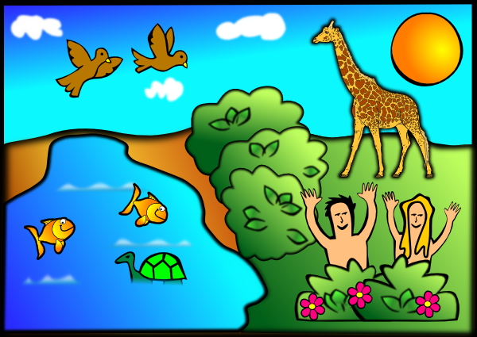
Mulej Grazzi!

Slide 2
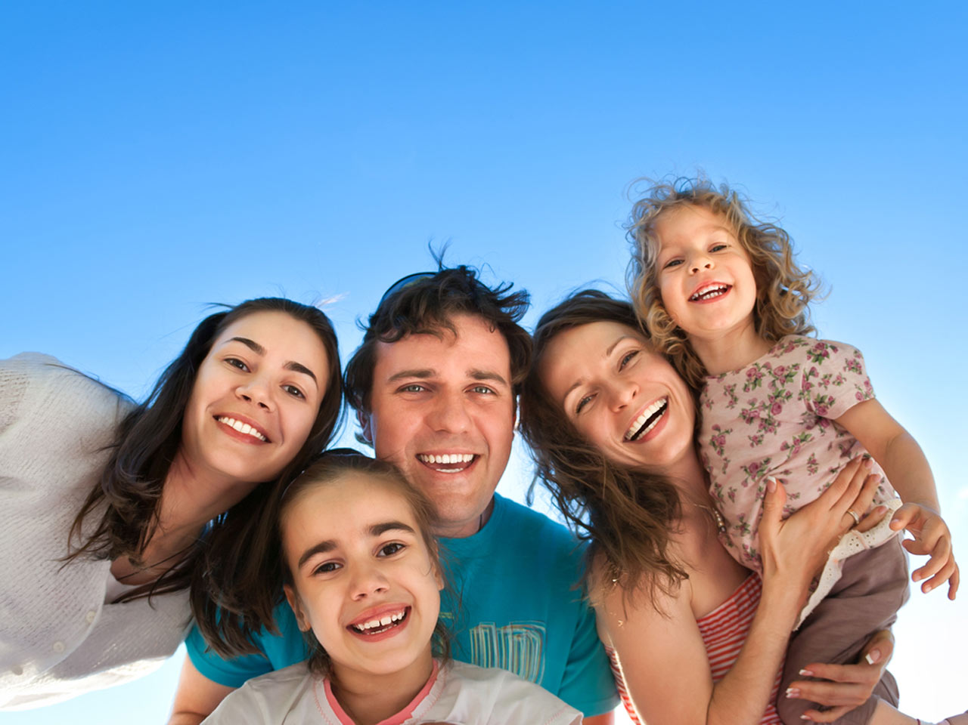
Mulej grazzi tal-mamà,
tal-papà,
u tal-ħbieb!

Slide 3
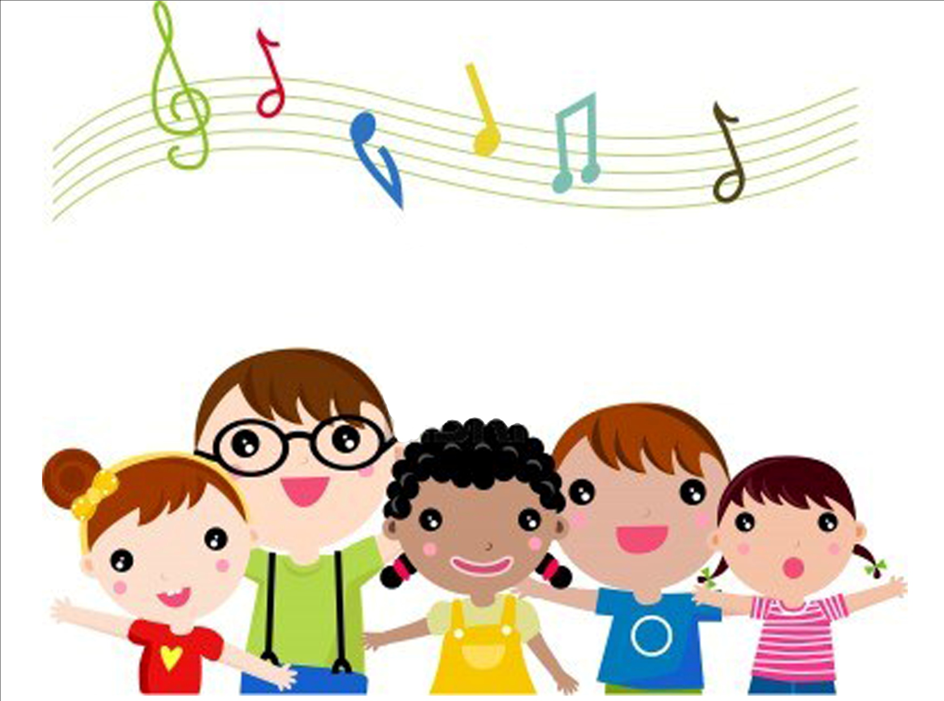
Mulej grazzi inkantaw,
grazzi ħafna!

Slide 4
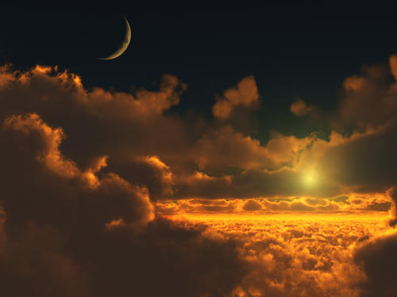
Mulej grazzi tas-sema,
tal-qamar,
u tax-xemx!

Slide 5
Mulej grazzi inkantaw,
grazzi ħafna!

Slide 6
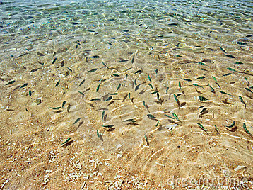
Mulej grazzi tal-baħar,
tar-ramel,
u tal-ħut.

Slide 7
Mulej grazzi inkantaw,
grazzi ħafna!

Slide 8
Mulej Grazzi!

